Slide 1
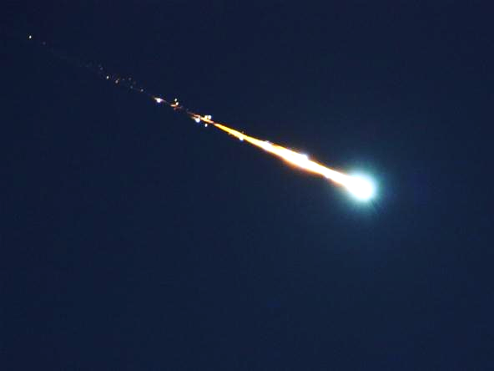



Bolidi a ciel sereno!
Osservando il cielo dal Liceo Issel

Slide 2
Bolidi a ciel sereno!
Osservando il cielo dal Liceo Issel
Meteoroidi, meteore, bolidi, meteoriti e crateri da impatto:
quando i corpi celesti incontrano la Terra
Gli studenti della classe 2ª P del Liceo Scientifico A. Issel
I bolidi che cadono sulla Terra
Dott. Albino CARBOGNANI
Istituto Nazionale di Astrofisica
Osservatorio Astronomico della Regione Autonoma Valle d'Aosta
Tutti a caccia di meteoriti con il progetto PRISMA
Dott. Daniele GARDIOL
Istituto Nazionale di Astrofisica
Osservatorio Astrofisico di Torino

Slide 3
Bolidi a ciel sereno!
Osservando il cielo dal Liceo Issel
Meteoroidi, meteore, bolidi, meteoriti e crateri da impatto:
quando i corpi celesti incontrano la Terra
Gli studenti della classe 2ª P del Liceo Scientifico A. Issel
I bolidi che cadono sulla Terra
Dott. Albino CARBOGNANI
Istituto Nazionale di Astrofisica
Osservatorio Astronomico della Regione Autonoma Valle d'Aosta
Tutti a caccia di meteoriti con il progetto PRISMA
Dott. Daniele GARDIOL
Istituto Nazionale di Astrofisica
Osservatorio Astrofisico di Torino

Slide 4
Bolidi a ciel sereno!
Osservando il cielo dal Liceo Issel
Meteoroidi, meteore, bolidi, meteoriti e crateri da impatto:
quando i corpi celesti incontrano la Terra
Gli studenti della classe 2ª P del Liceo Scientifico A. Issel
I bolidi che cadono sulla Terra
Dott. Albino CARBOGNANI
Istituto Nazionale di Astrofisica
Osservatorio Astronomico della Regione Autonoma Valle d'Aosta
Tutti a caccia di meteoriti con il progetto PRISMA
Dott. Daniele GARDIOL
Istituto Nazionale di Astrofisica
Osservatorio Astrofisico di Torino

Slide 5
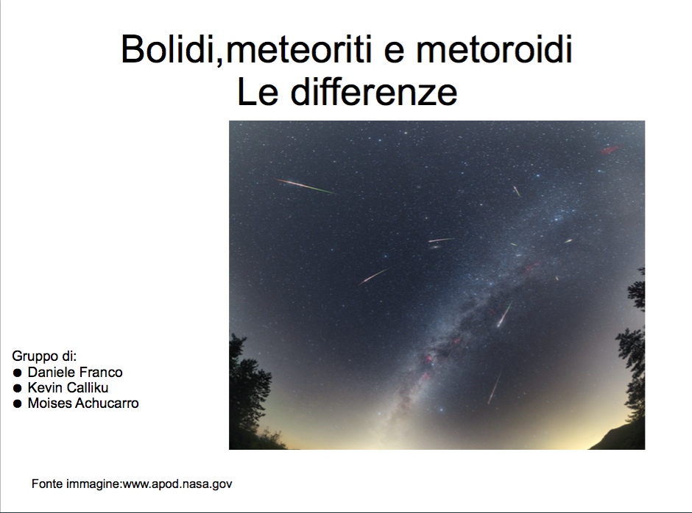

Slide 6
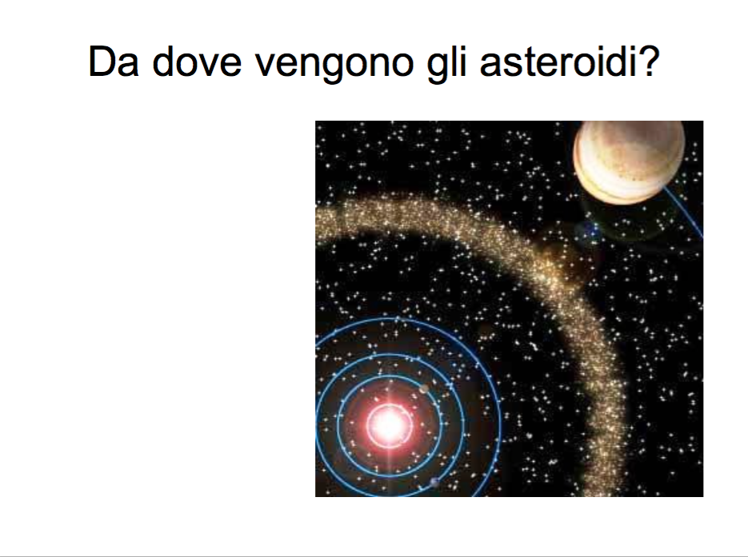

Slide 7
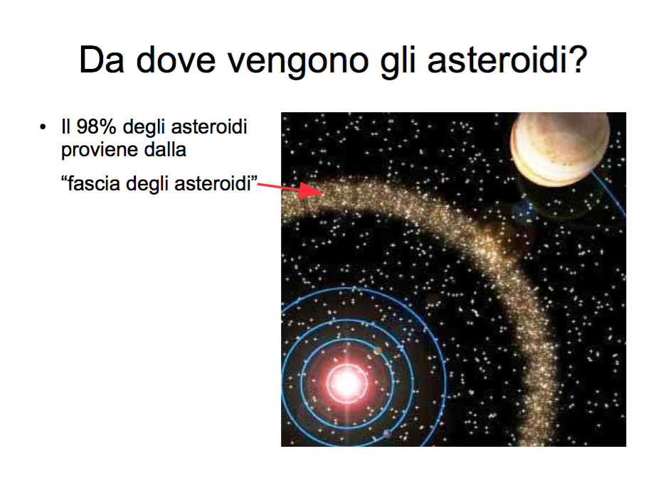

Slide 8
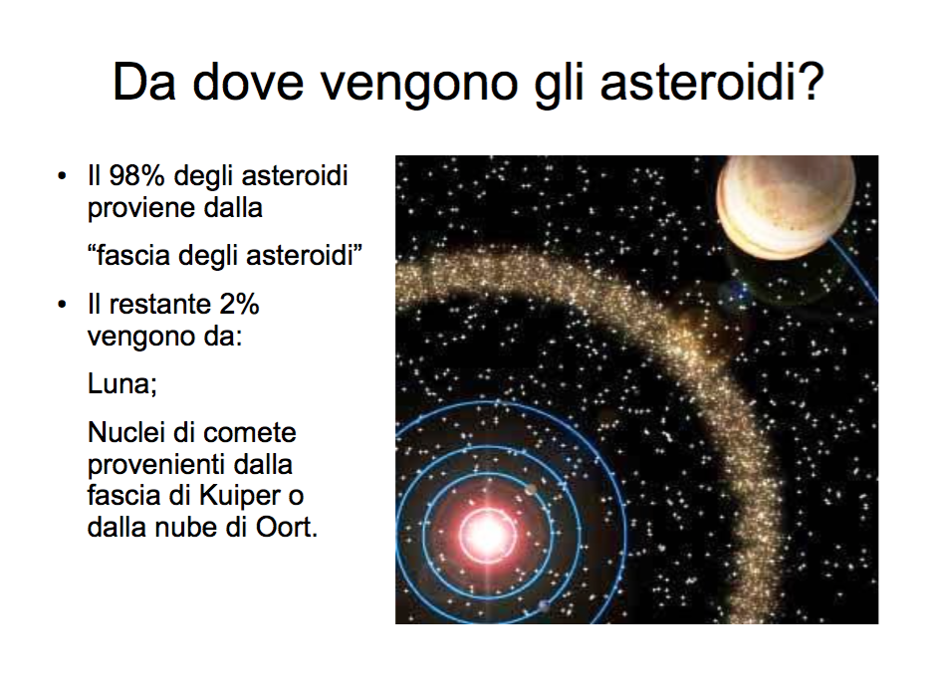

Slide 9
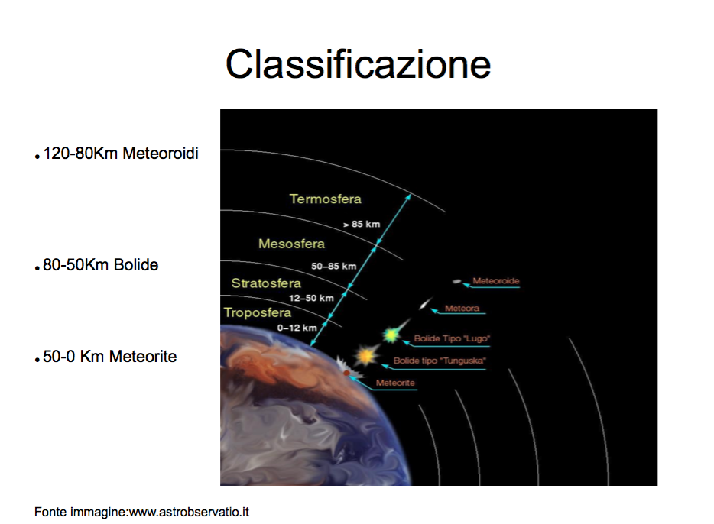

Slide 10
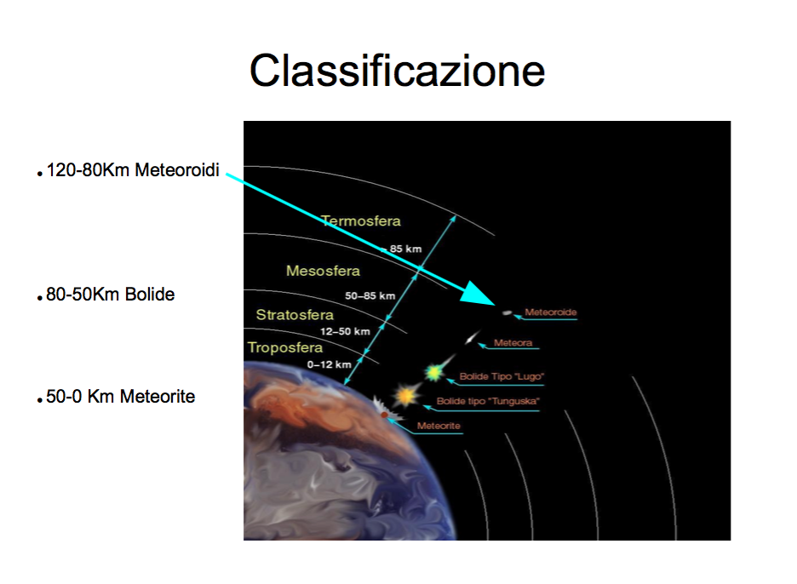

Slide 11
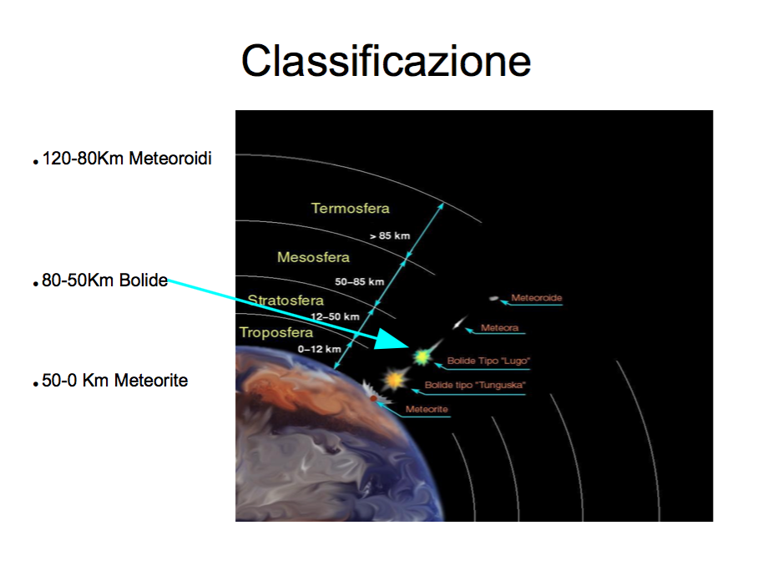

Slide 12
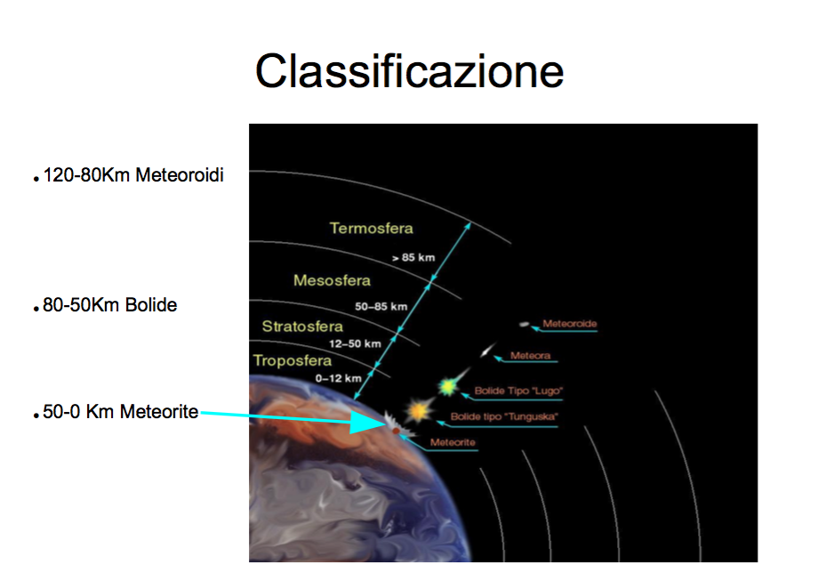

Slide 13
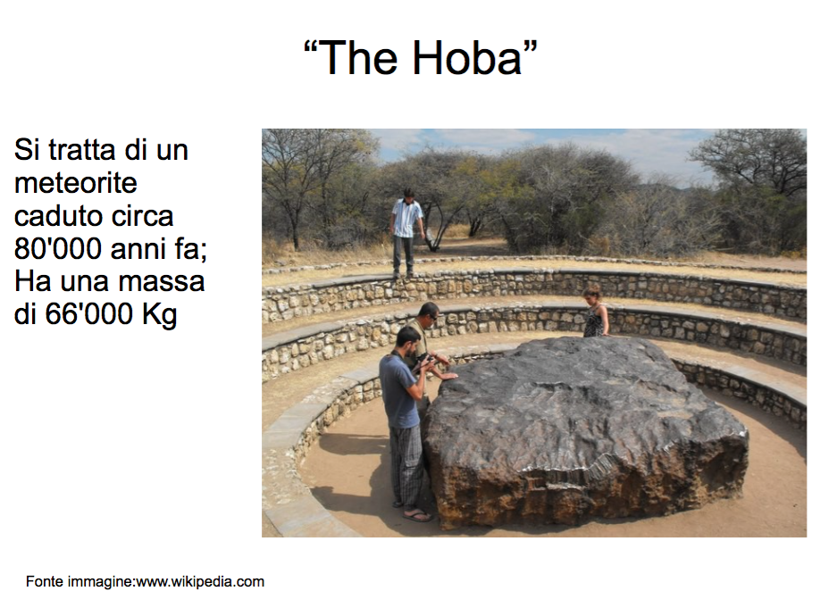

Slide 14
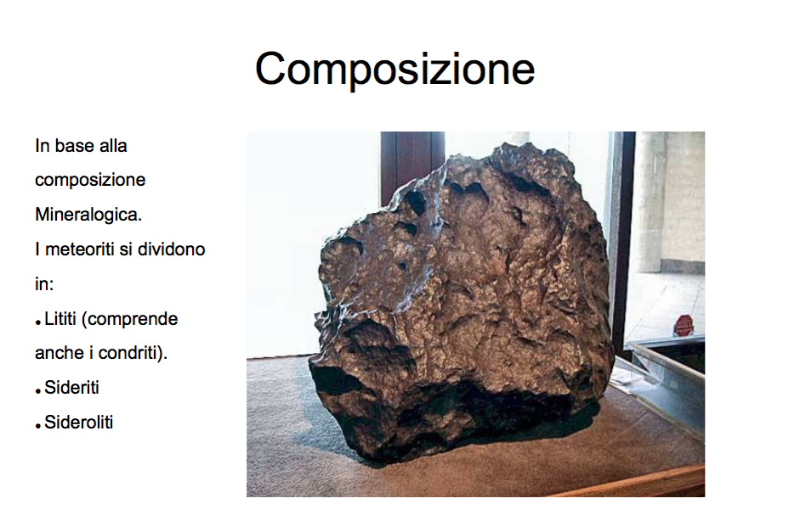

Slide 15
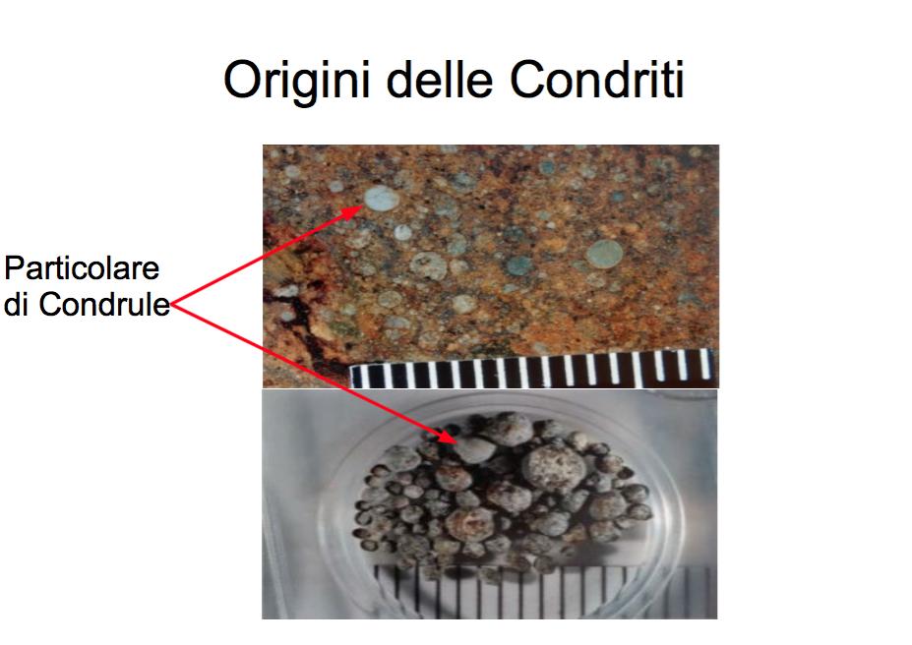

Slide 16
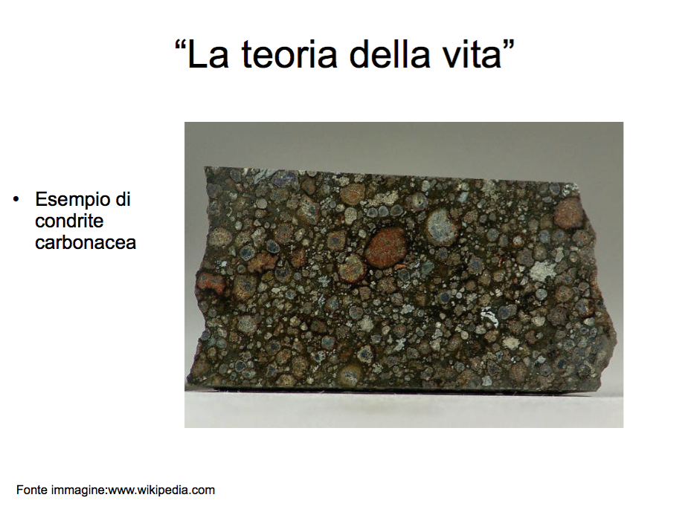

Slide 17
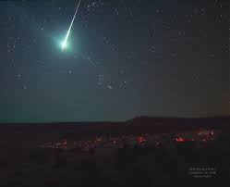
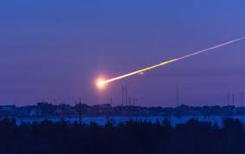
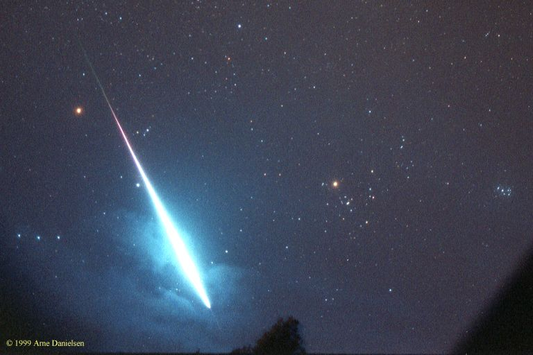
2. I BOLIDI
Di:
Viola Federica
Giusto Chiara
Costa Alessandro
Mantero Andrea
Chiesa Marco

Slide 18
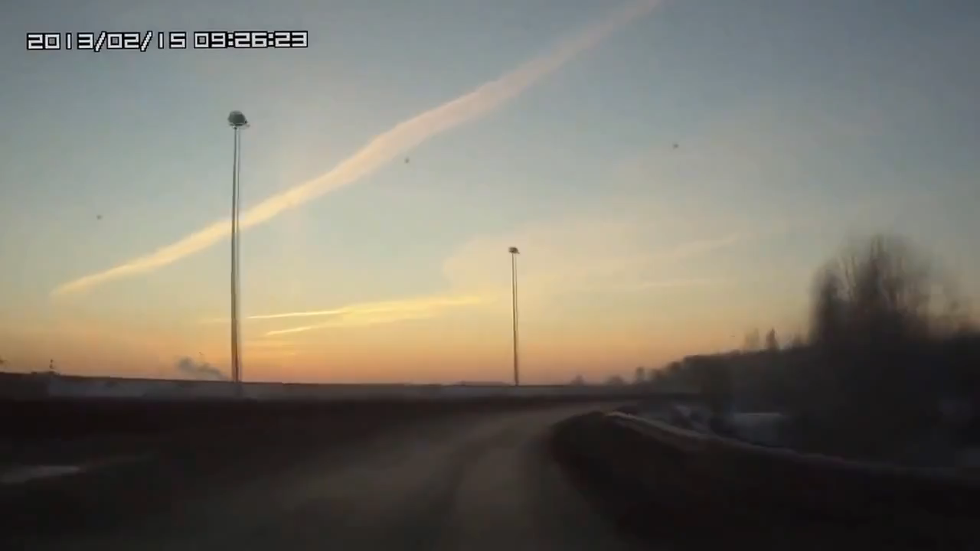
Bolide in Russia

Slide 19
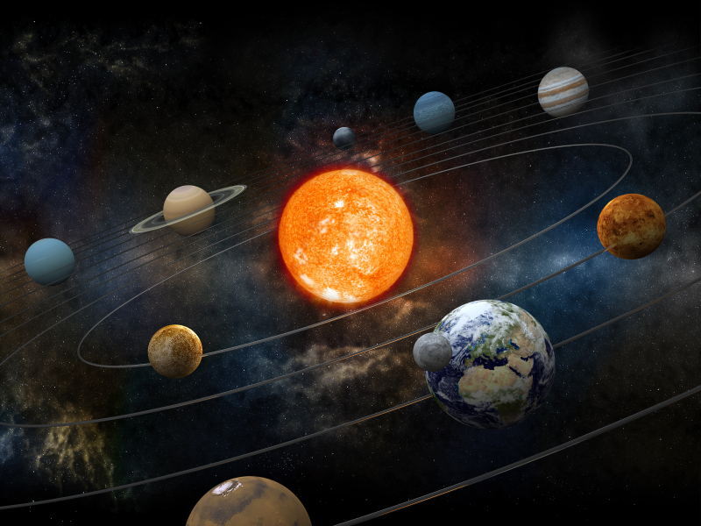
Le origini dei meteoroidi
Dalle comete:
Attrazione gravitazionale
Deviazione dell’orbita
Notes:
19

Slide 20
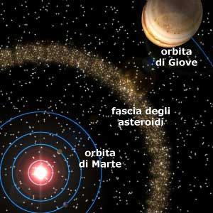
Le origini dei meteoroidi
Dalle comete:
Attrazione gravitazionale
Deviazione dell’orbita
Dagli asteroidi:
Tra Giove e Marte
Fascia degli asteroidi
Notes:
20

Slide 21
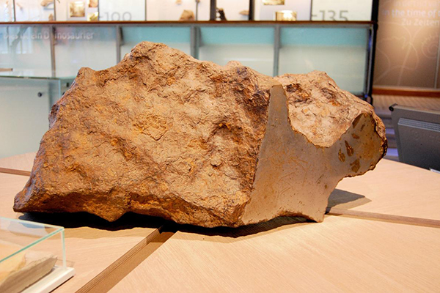
Le origini dei meteoroidi
Dalle comete:
Attrazione gravitazionale
Deviazione dell’orbita
Dagli asteroidi:
Tra Giove e Marte
Fascia degli asteroidi
Dai resti dei crateri da impatto su altri corpi celesti:
Impatto con un corpo celeste
Poca forza gravitazionale
Notes:
21

Slide 22
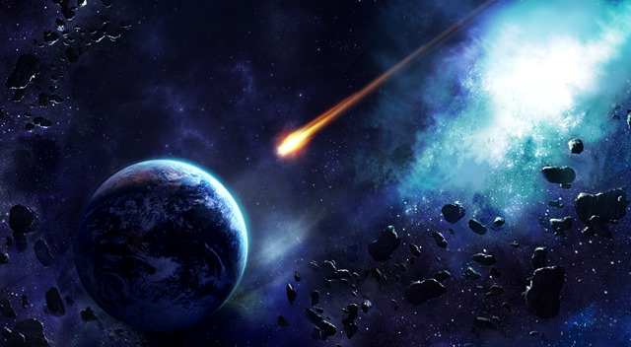
Effetti luminosi dei bolidi
Come si genera la luce dei bolidi?
Incontro con l’atmosfera
Ionizzazione
Il bolide che si avvicina alla Terra:

Slide 23
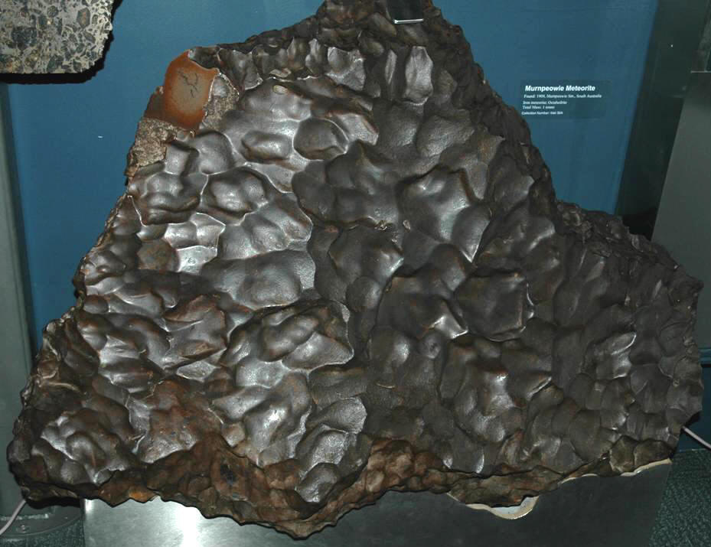
Effetti luminosi dei bolidi
Come si genera la luce dei bolidi?
Incontro con l’atmosfera
Ionizzazione
Il bolide che si avvicina alla Terra:
Resto di un bolide:

Slide 24
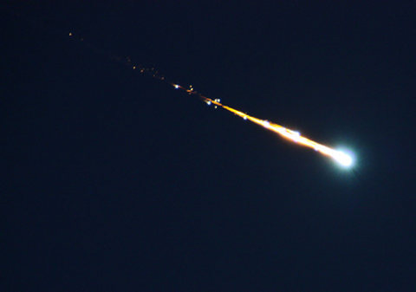
Le parti di un bolide
Scia
Testa

Slide 25

La rottura dei bolidi
Perché si frammenta un bolide?
Incontro con l’atmosfera
Fenomeni dovuti alla alta velocità
Fratture all’interno del bolide

Slide 26
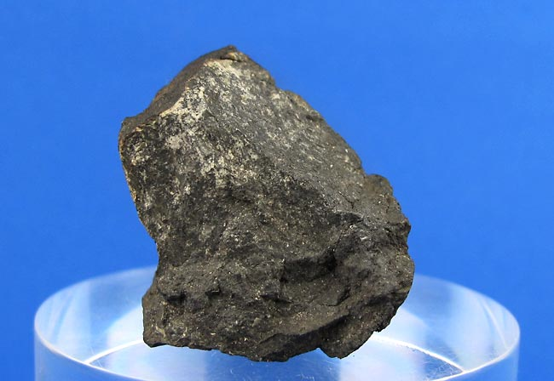
La rottura dei bolidi
Perché si frammenta un bolide?
Incontro con l’atmosfera
Fenomeni dovuti alla alta velocità
Fratture all’interno del bolide
sulla superficie terrestre:
  L’onda d’urto
Onde a d’urto sonore
Espansione delle onde

Slide 27
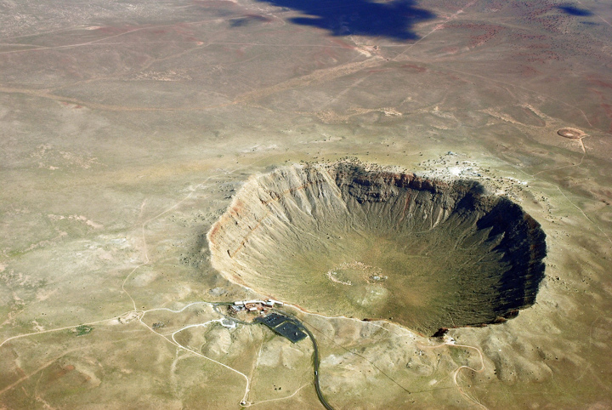
3. I CRATERI DA IMPATTO TERRESTRI
Gruppo di:
Lena Leonardo
Febo Giacomo
Giovanardi Elia
Giobellini Leonardo

Slide 28
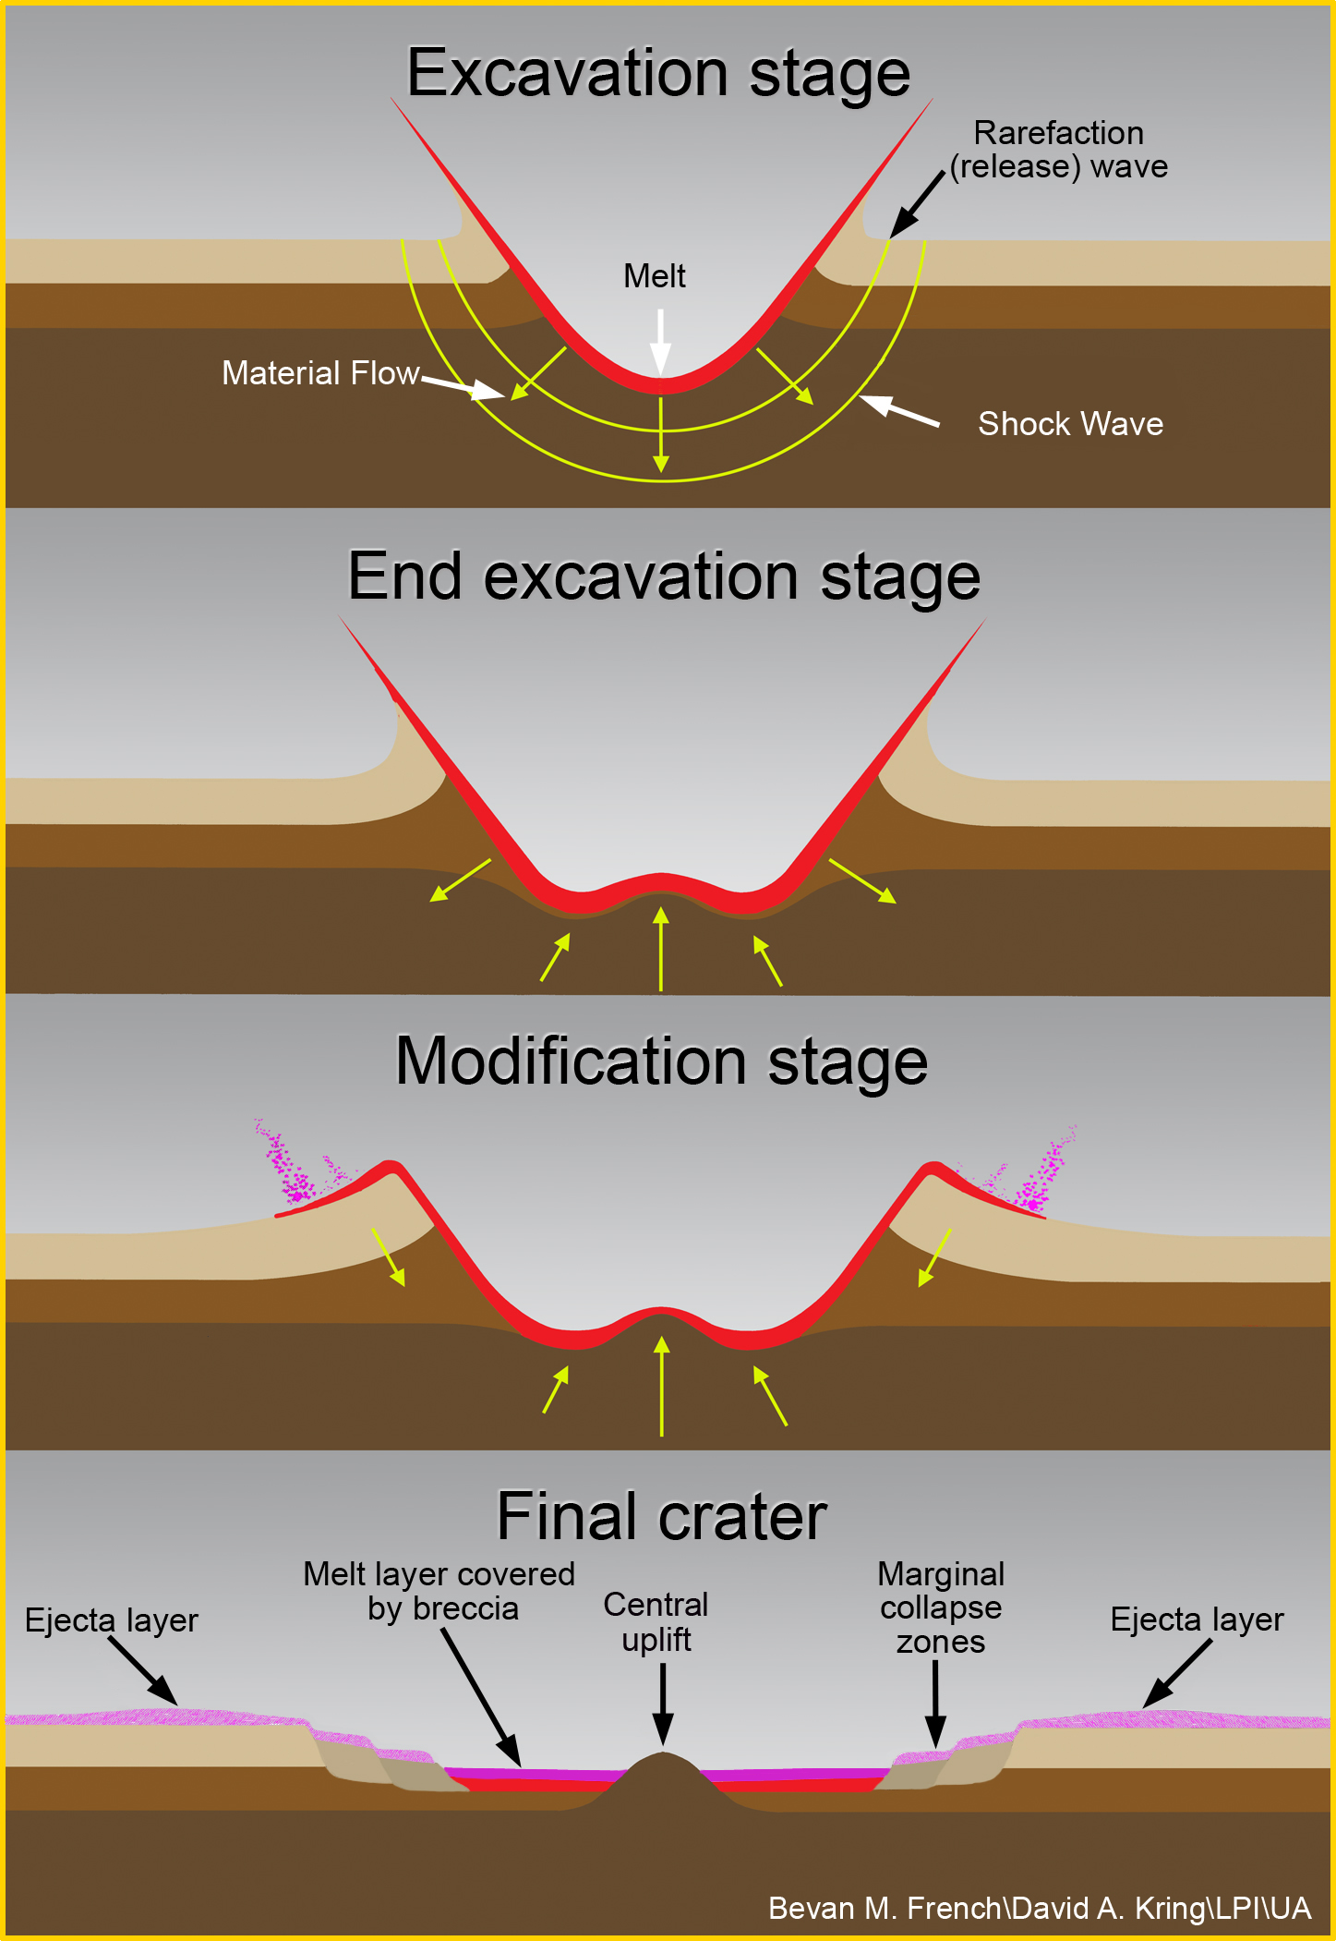
L’IMPATTO SULLA TERRA
Nel momento dell’impatto la crosta terrestre viene sciolta. Si comporta quindi come un fluido.

Slide 29
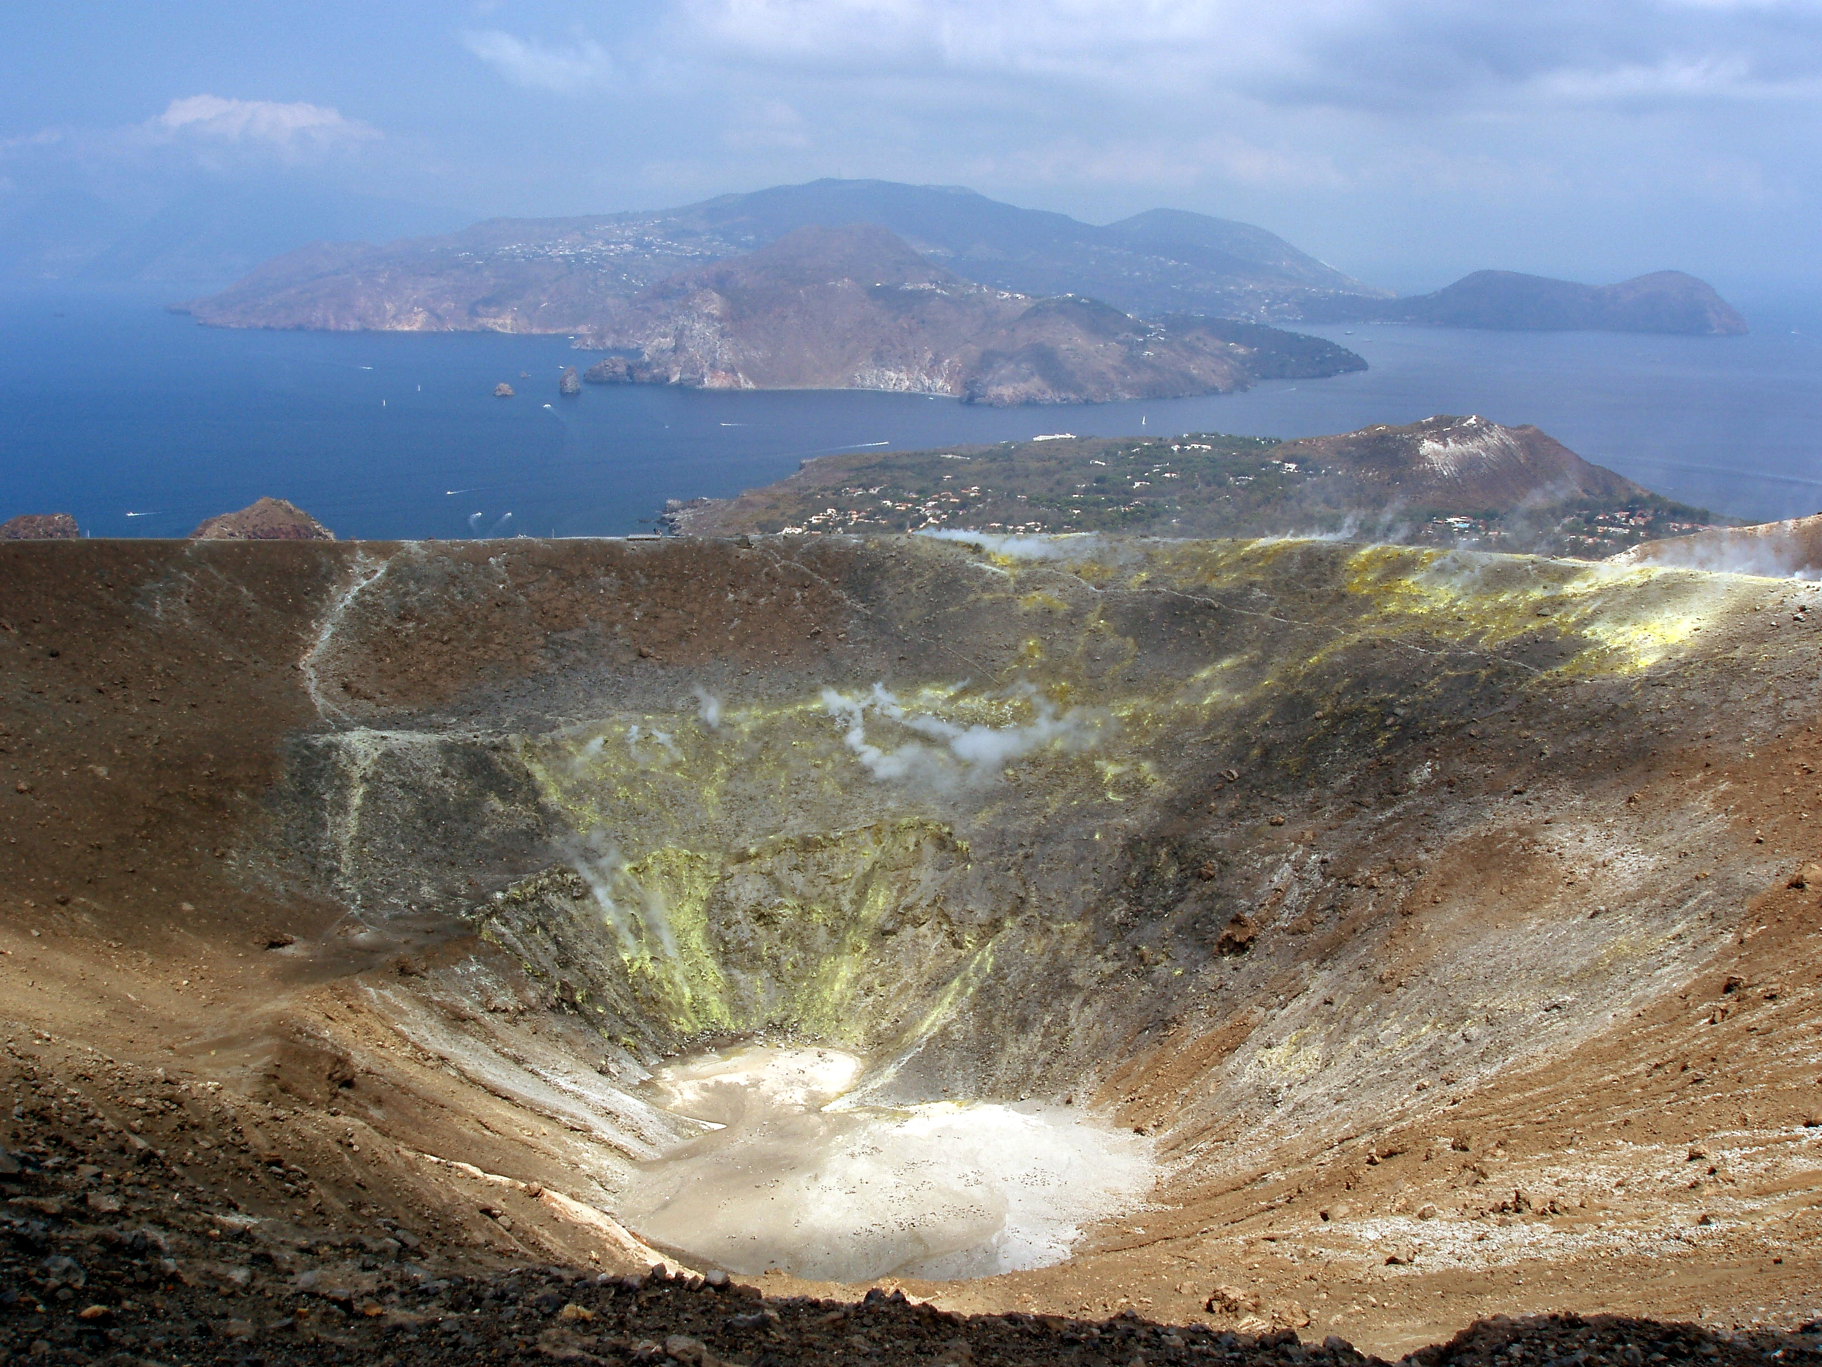
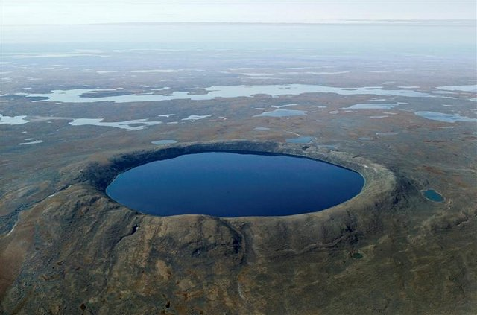
MA COME SI RICONOSCE UN CRATERE DA IMPATTO?

Slide 30
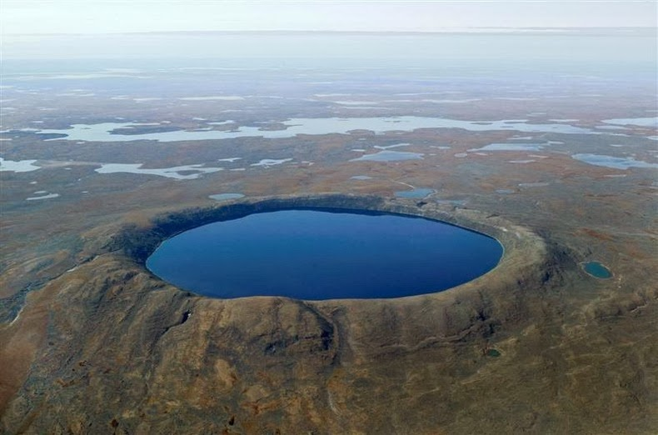
BORDO DEL CRATERE
(Pingualuit, Canada)

Slide 31
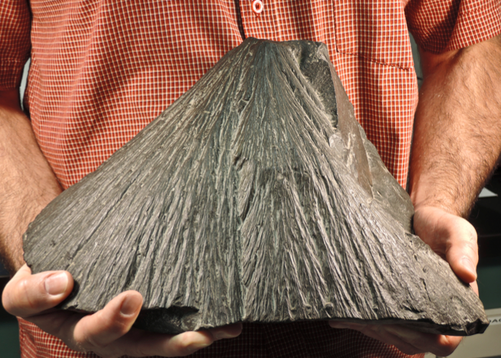
SHATTER CONES

Slide 32
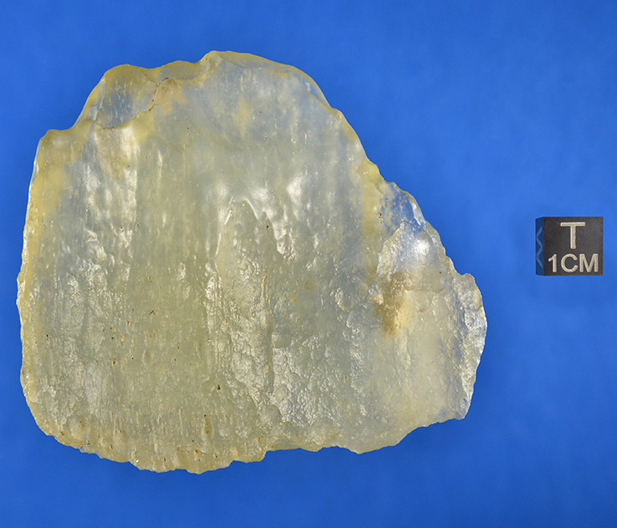
VETRI DA IMPATTO
(Vetro Libico)

Slide 33
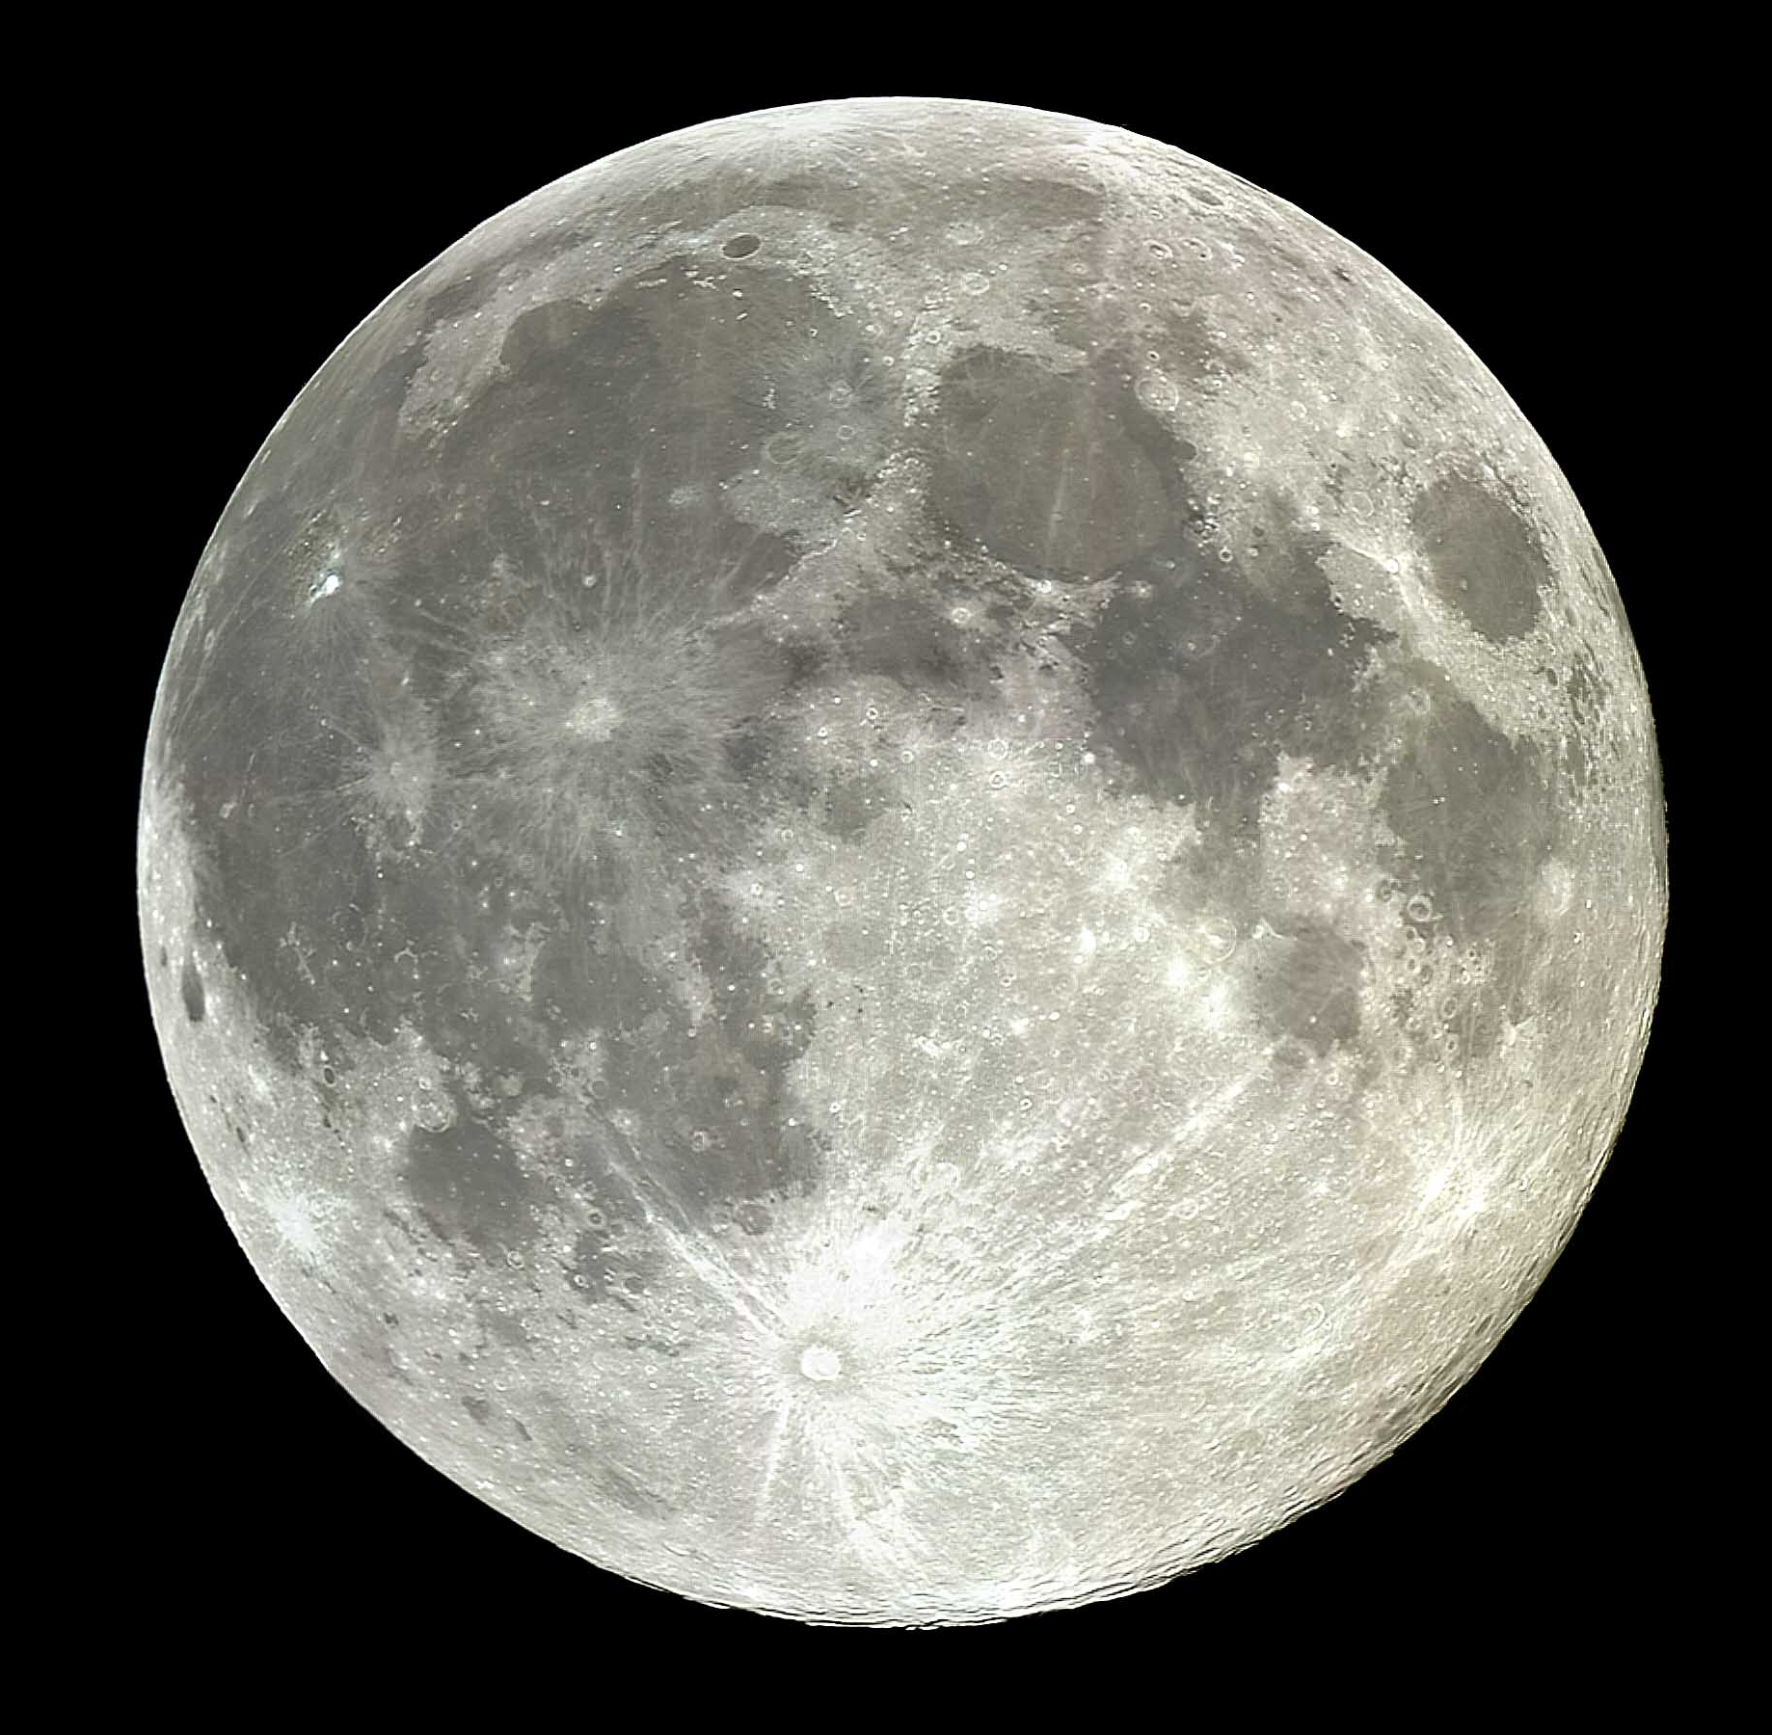
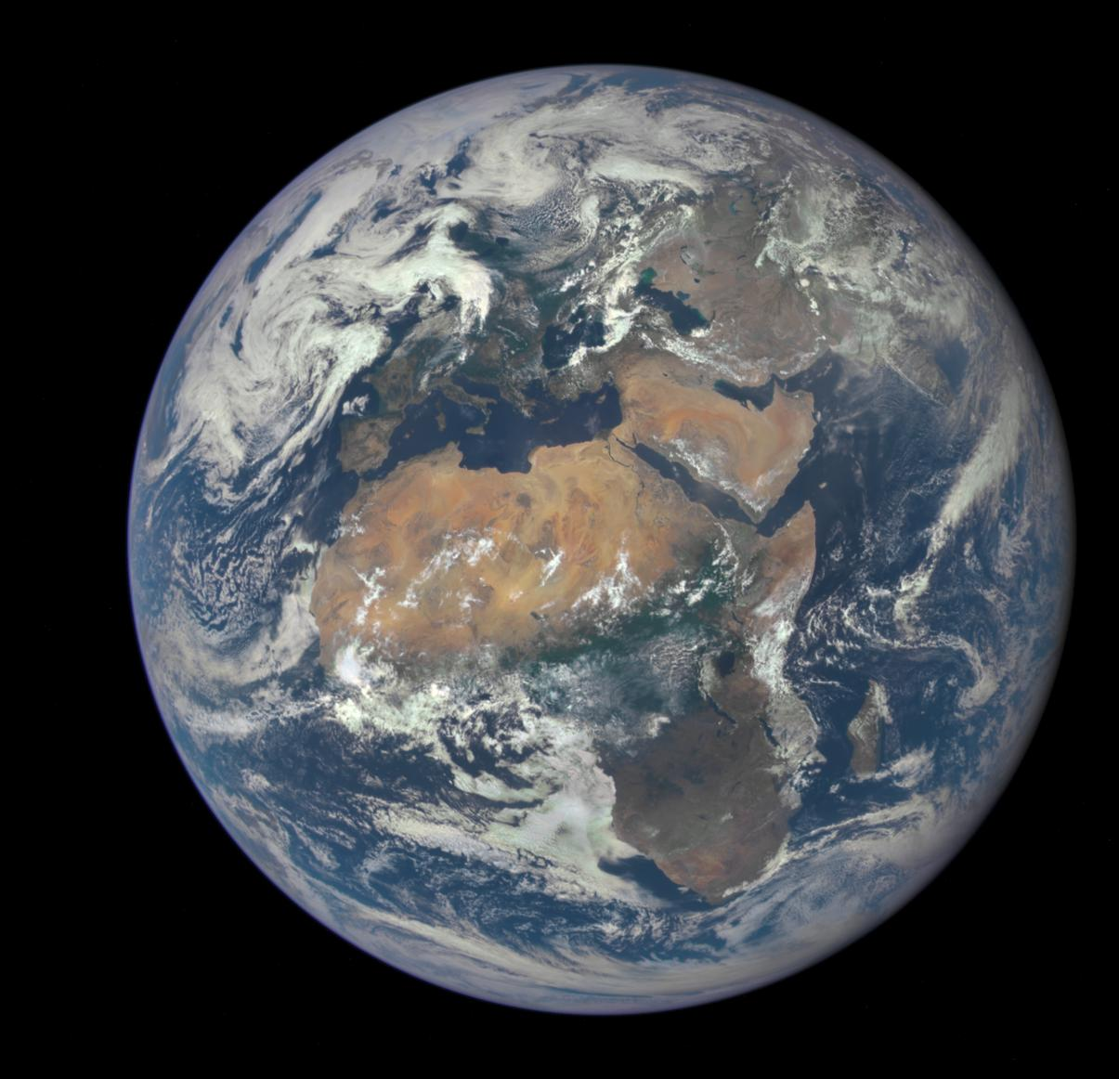
L’ATMOSFERA FA LA DIFFERENZA

Slide 34
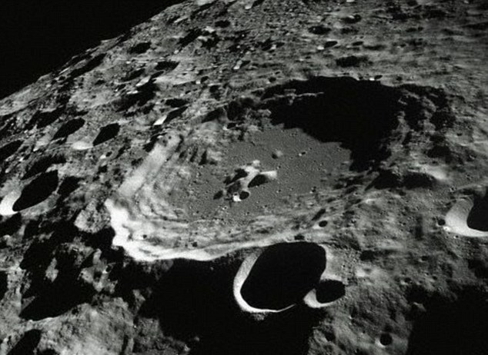
4. CRATERI DA IMPATTO EXTRATERRESTRI
Di:
Bonechi Angelo
Marcante Alessandra
Mino Alessio
Viassolo Pietro Lorenzo
Fonte: www.lescienze.it

Slide 35
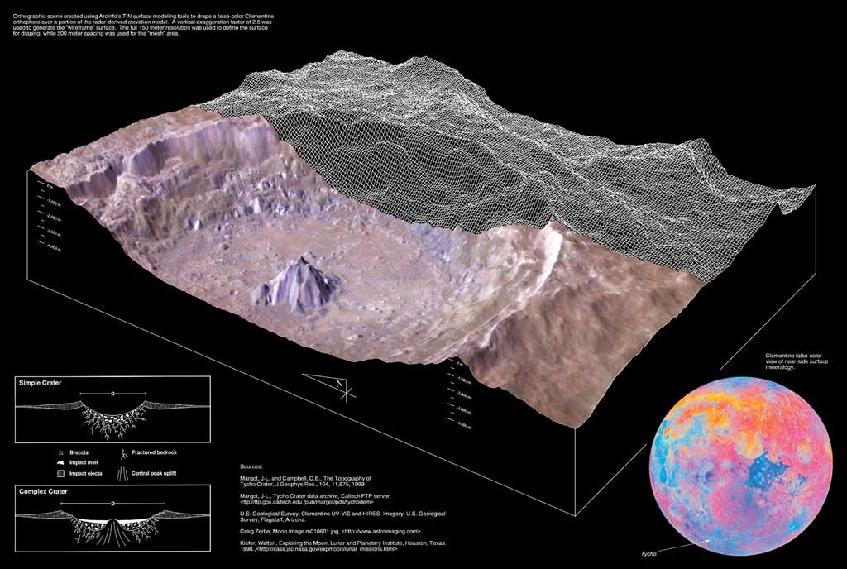
CARATTERISTICHE
Bordi rialzati
Picco centrale
Fonte: www.esri.com

Slide 36
CARATTERISTICHE
Bordi rialzati
Picco centrale
Profondità apparente
Profondità reale
Fonte: www.esri.com

Slide 37
CARATTERISTICHE
Bordi rialzati
Picco centrale
Profondità apparente
Profondità reale
Inversione degli strati geologici
Materiali eiettati (Ejecta)
Fonte: www.esri.com

Slide 38
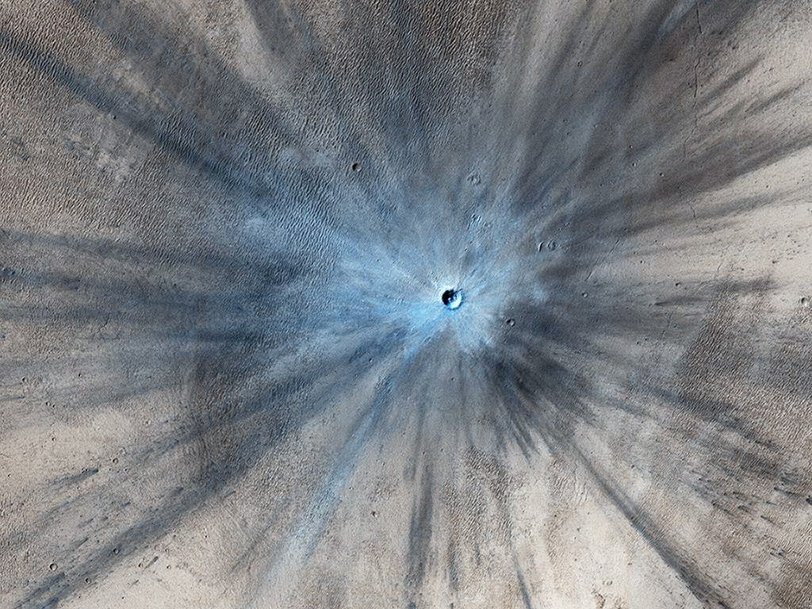
Marte
Presenza di ghiaccio su Marte
Materiali eiettati più distanti rispetto ai crateri terrestri
Cratere più evidente
Fonte: Media INAF

Slide 39
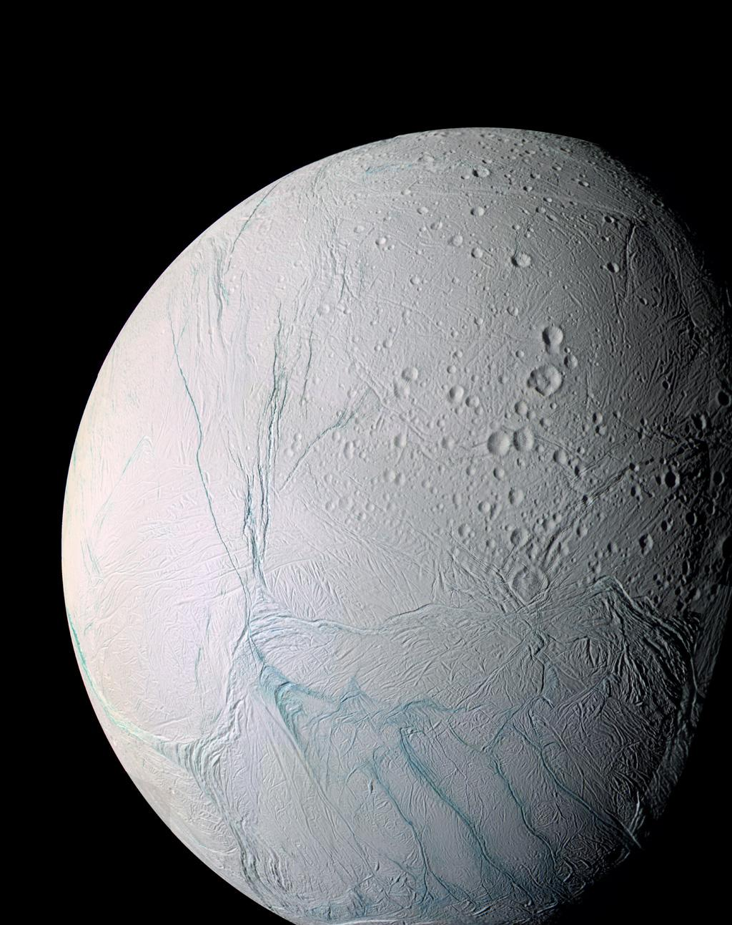
ENCELADO
Una luna, due volti
Dinamica della crosta
Pianure lisce
Crateri
Fonte: www.nasa.gov

Slide 40
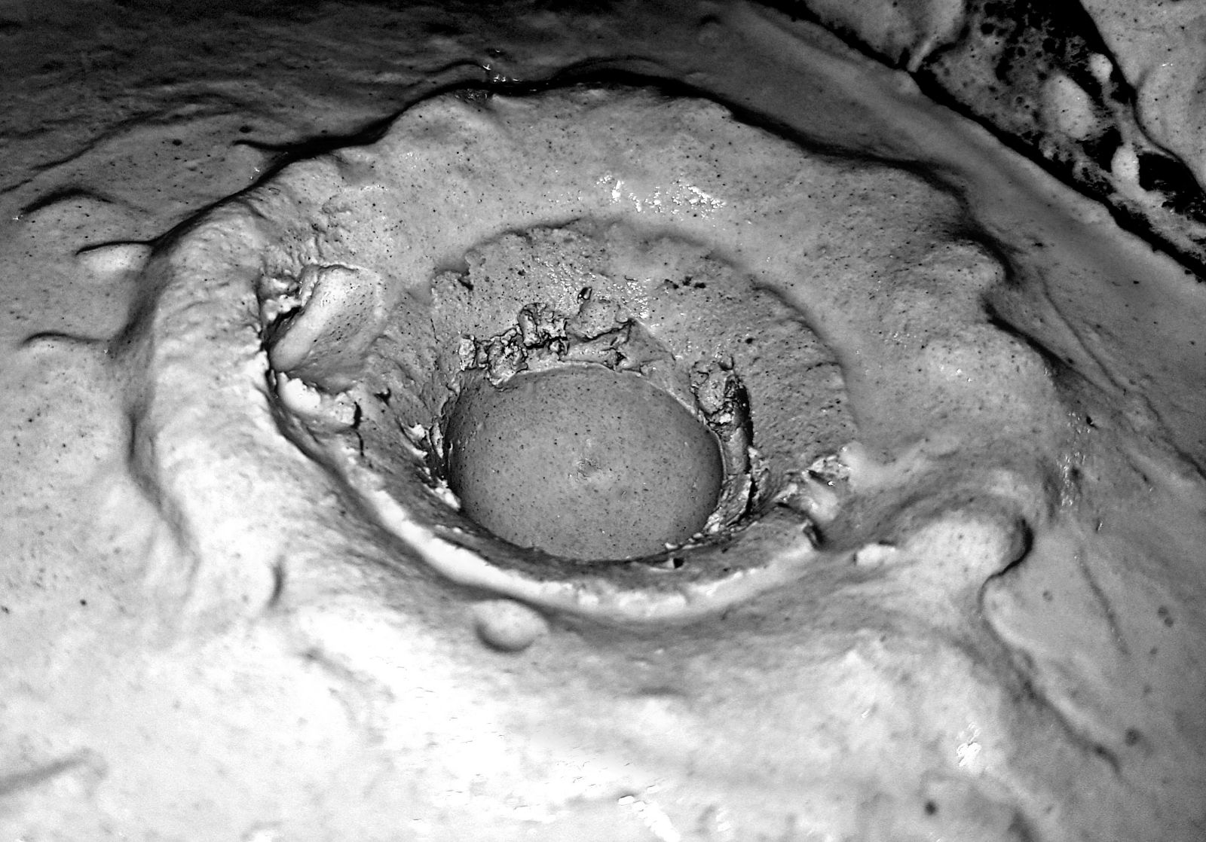
5. SIMULAZIONE CRATERI DA IMPATTO
D’Angelo Pietro
De Vanna Francesco
Delfino Claudia
Mariani Giulia
Vergano Chiara

Slide 41
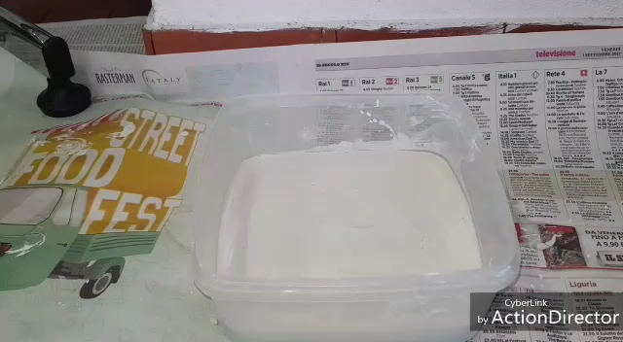

Slide 42
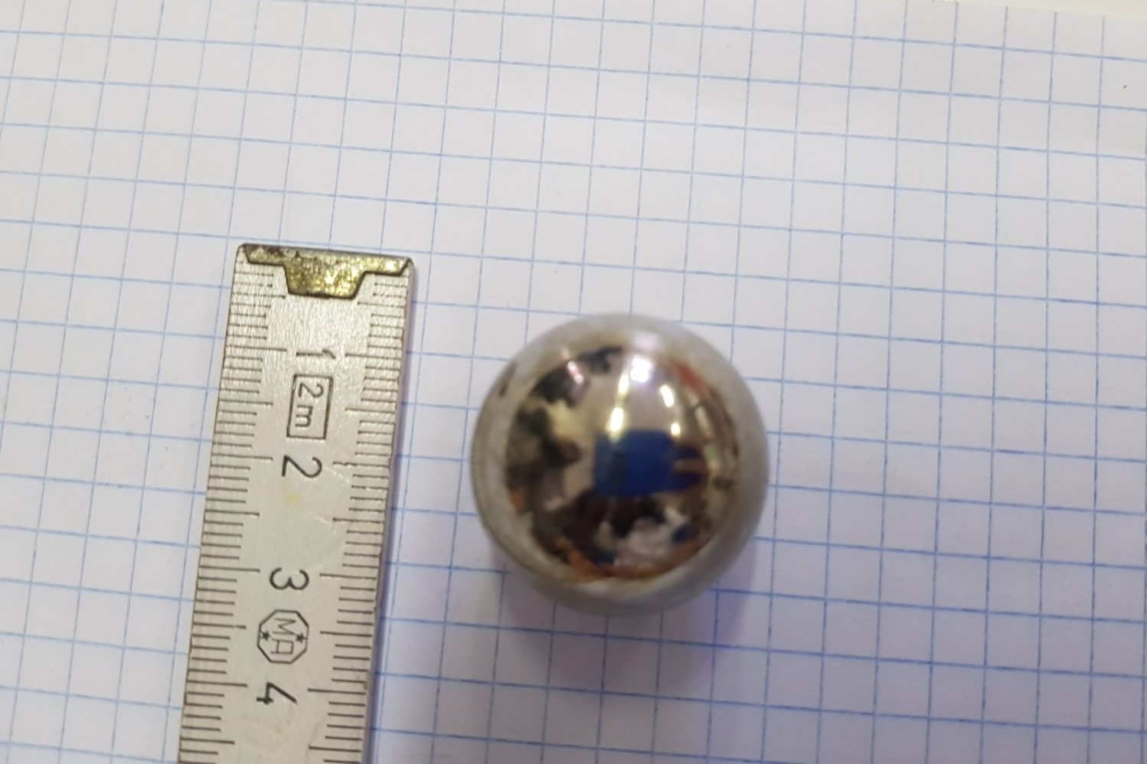
MATERIALI
Sfera d’acciaio
Scagliola
Acqua
Colorante blu
2 contenitori di plastica

Slide 43
PROCEDIMENTO
Formare un composto di acqua e scagliola.
Ripartire il composto in due contenitori: in uno di essi aggiungere il colorante.
Aspettare che il composto raggiunga la consistenza desiderata.
Fare cadere la sfera d’acciaio da due metri di altezza.

Slide 44
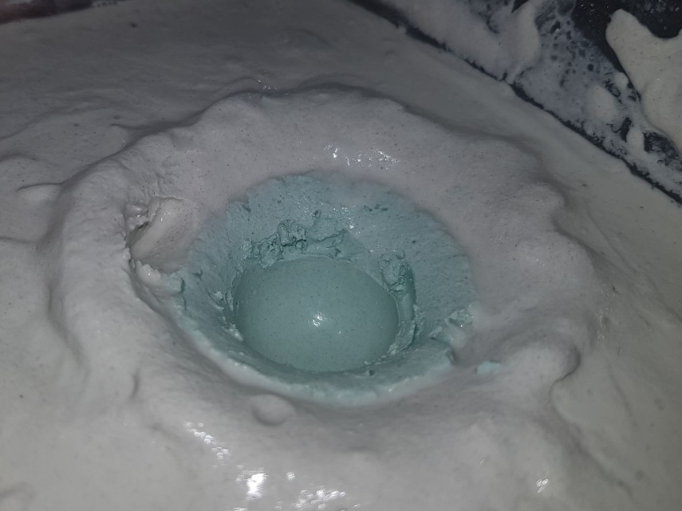
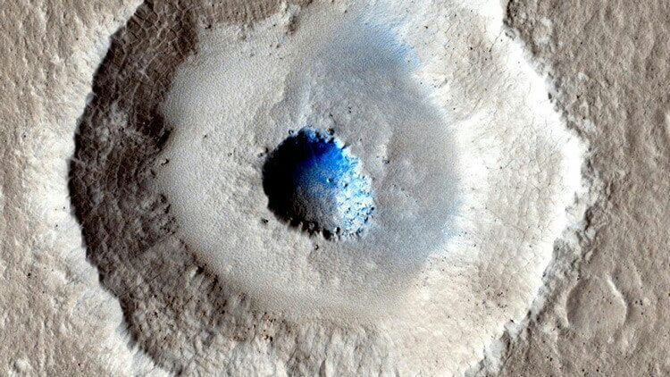
CONFRONTO
Cratere su Marte
pavimento

Slide 45
CONFRONTO
pareti
Cratere su Marte
Cratere su Marte
pavimento

Slide 46
CONFRONTO
pareti
Cratere su Marte
pavimento
bordo sollevato

Slide 47
CONFRONTO
materiali eiettati
pareti
Cratere su Marte
pavimento
bordo sollevato

Slide 48
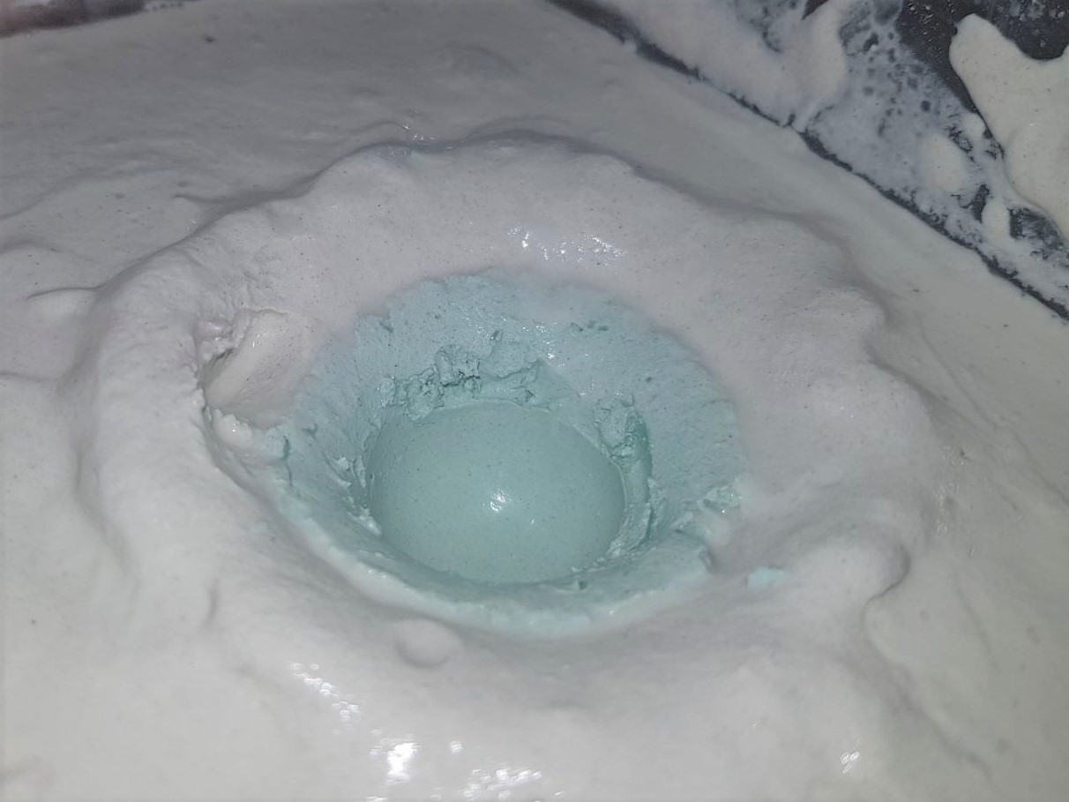
CONCLUSIONI
Abbiamo riprodotto le seguenti caratteristiche dei crateri da impatto:
Forma circolare.
Bordo rialzato.
Mantello.

Slide 50
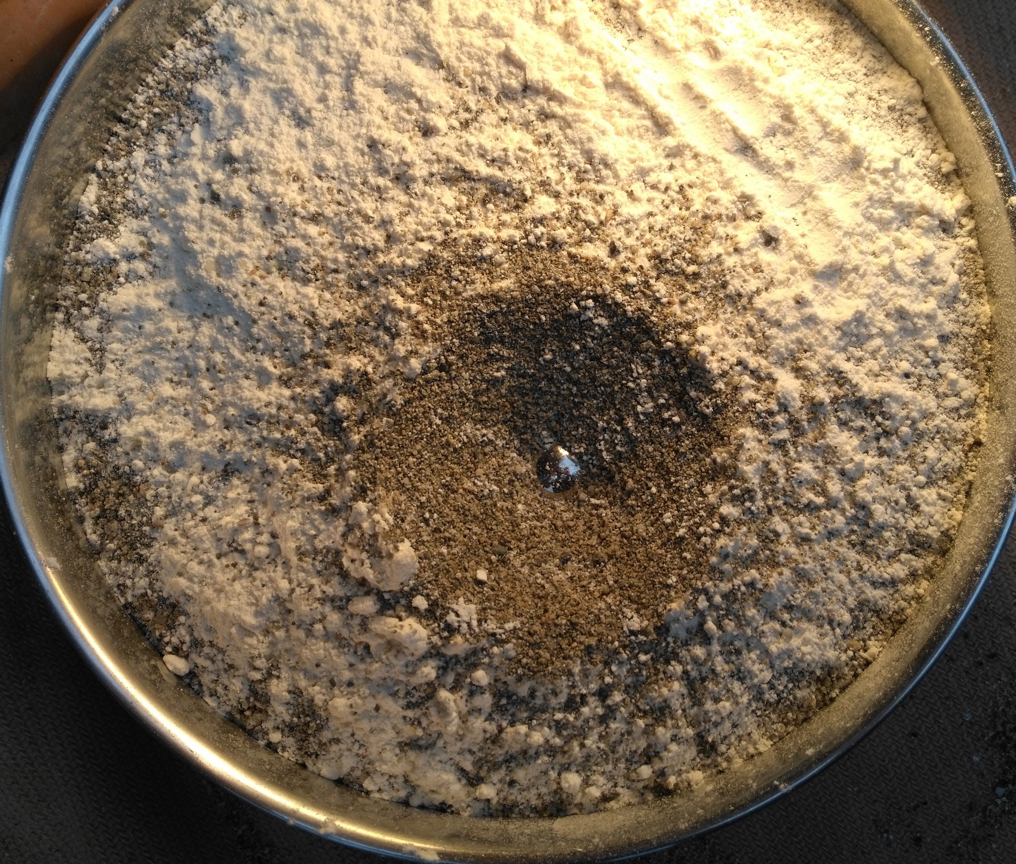
6. SIMULAZIONE DI UN CRATERE DA IMPATTO
SIMULAZIONE CRATERI DA IMPATTO
Di
Diego Dall’Ara, Elia Mazzon, Lorenzo Arzani, Francesca Decia, Silvia Carzolio

Slide 51
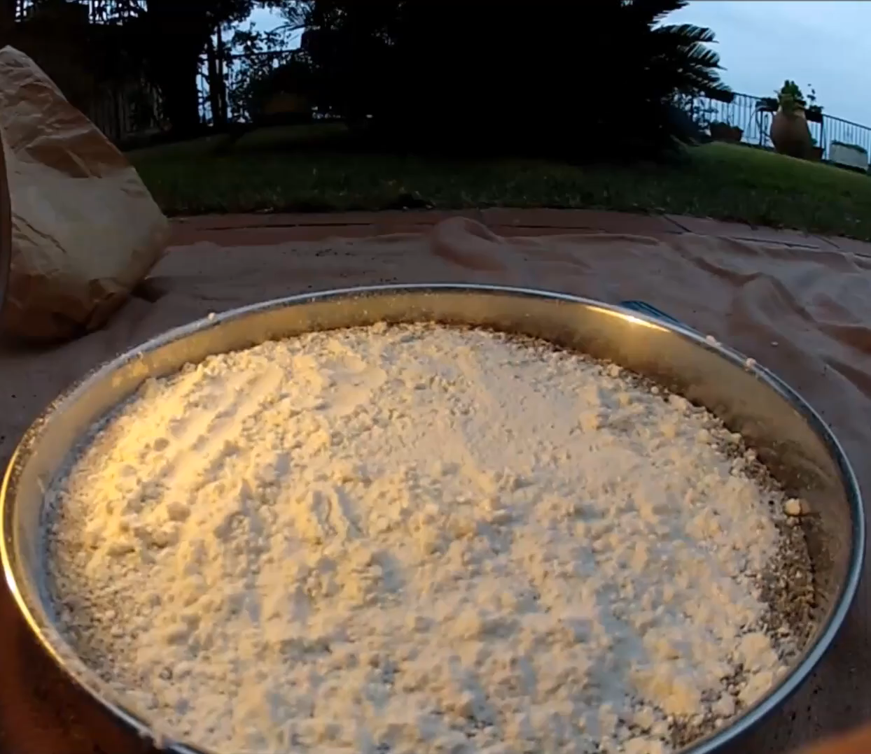
SVOLGIMENTO
Mettere la sabbia in un contenitore
Ricoprirla con uno strato di farina (facoltativo)
Lanciare i tre bolidi dalla stessa altezza
Misurare e registrare i risultati ottenuti

Slide 52
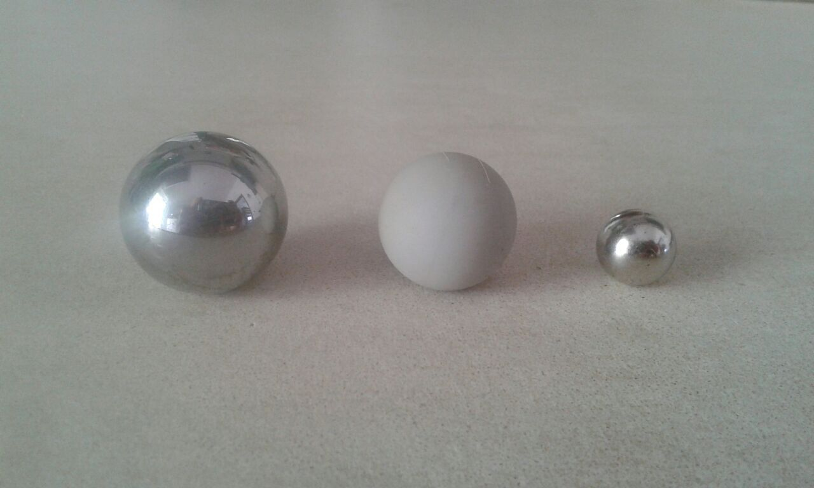
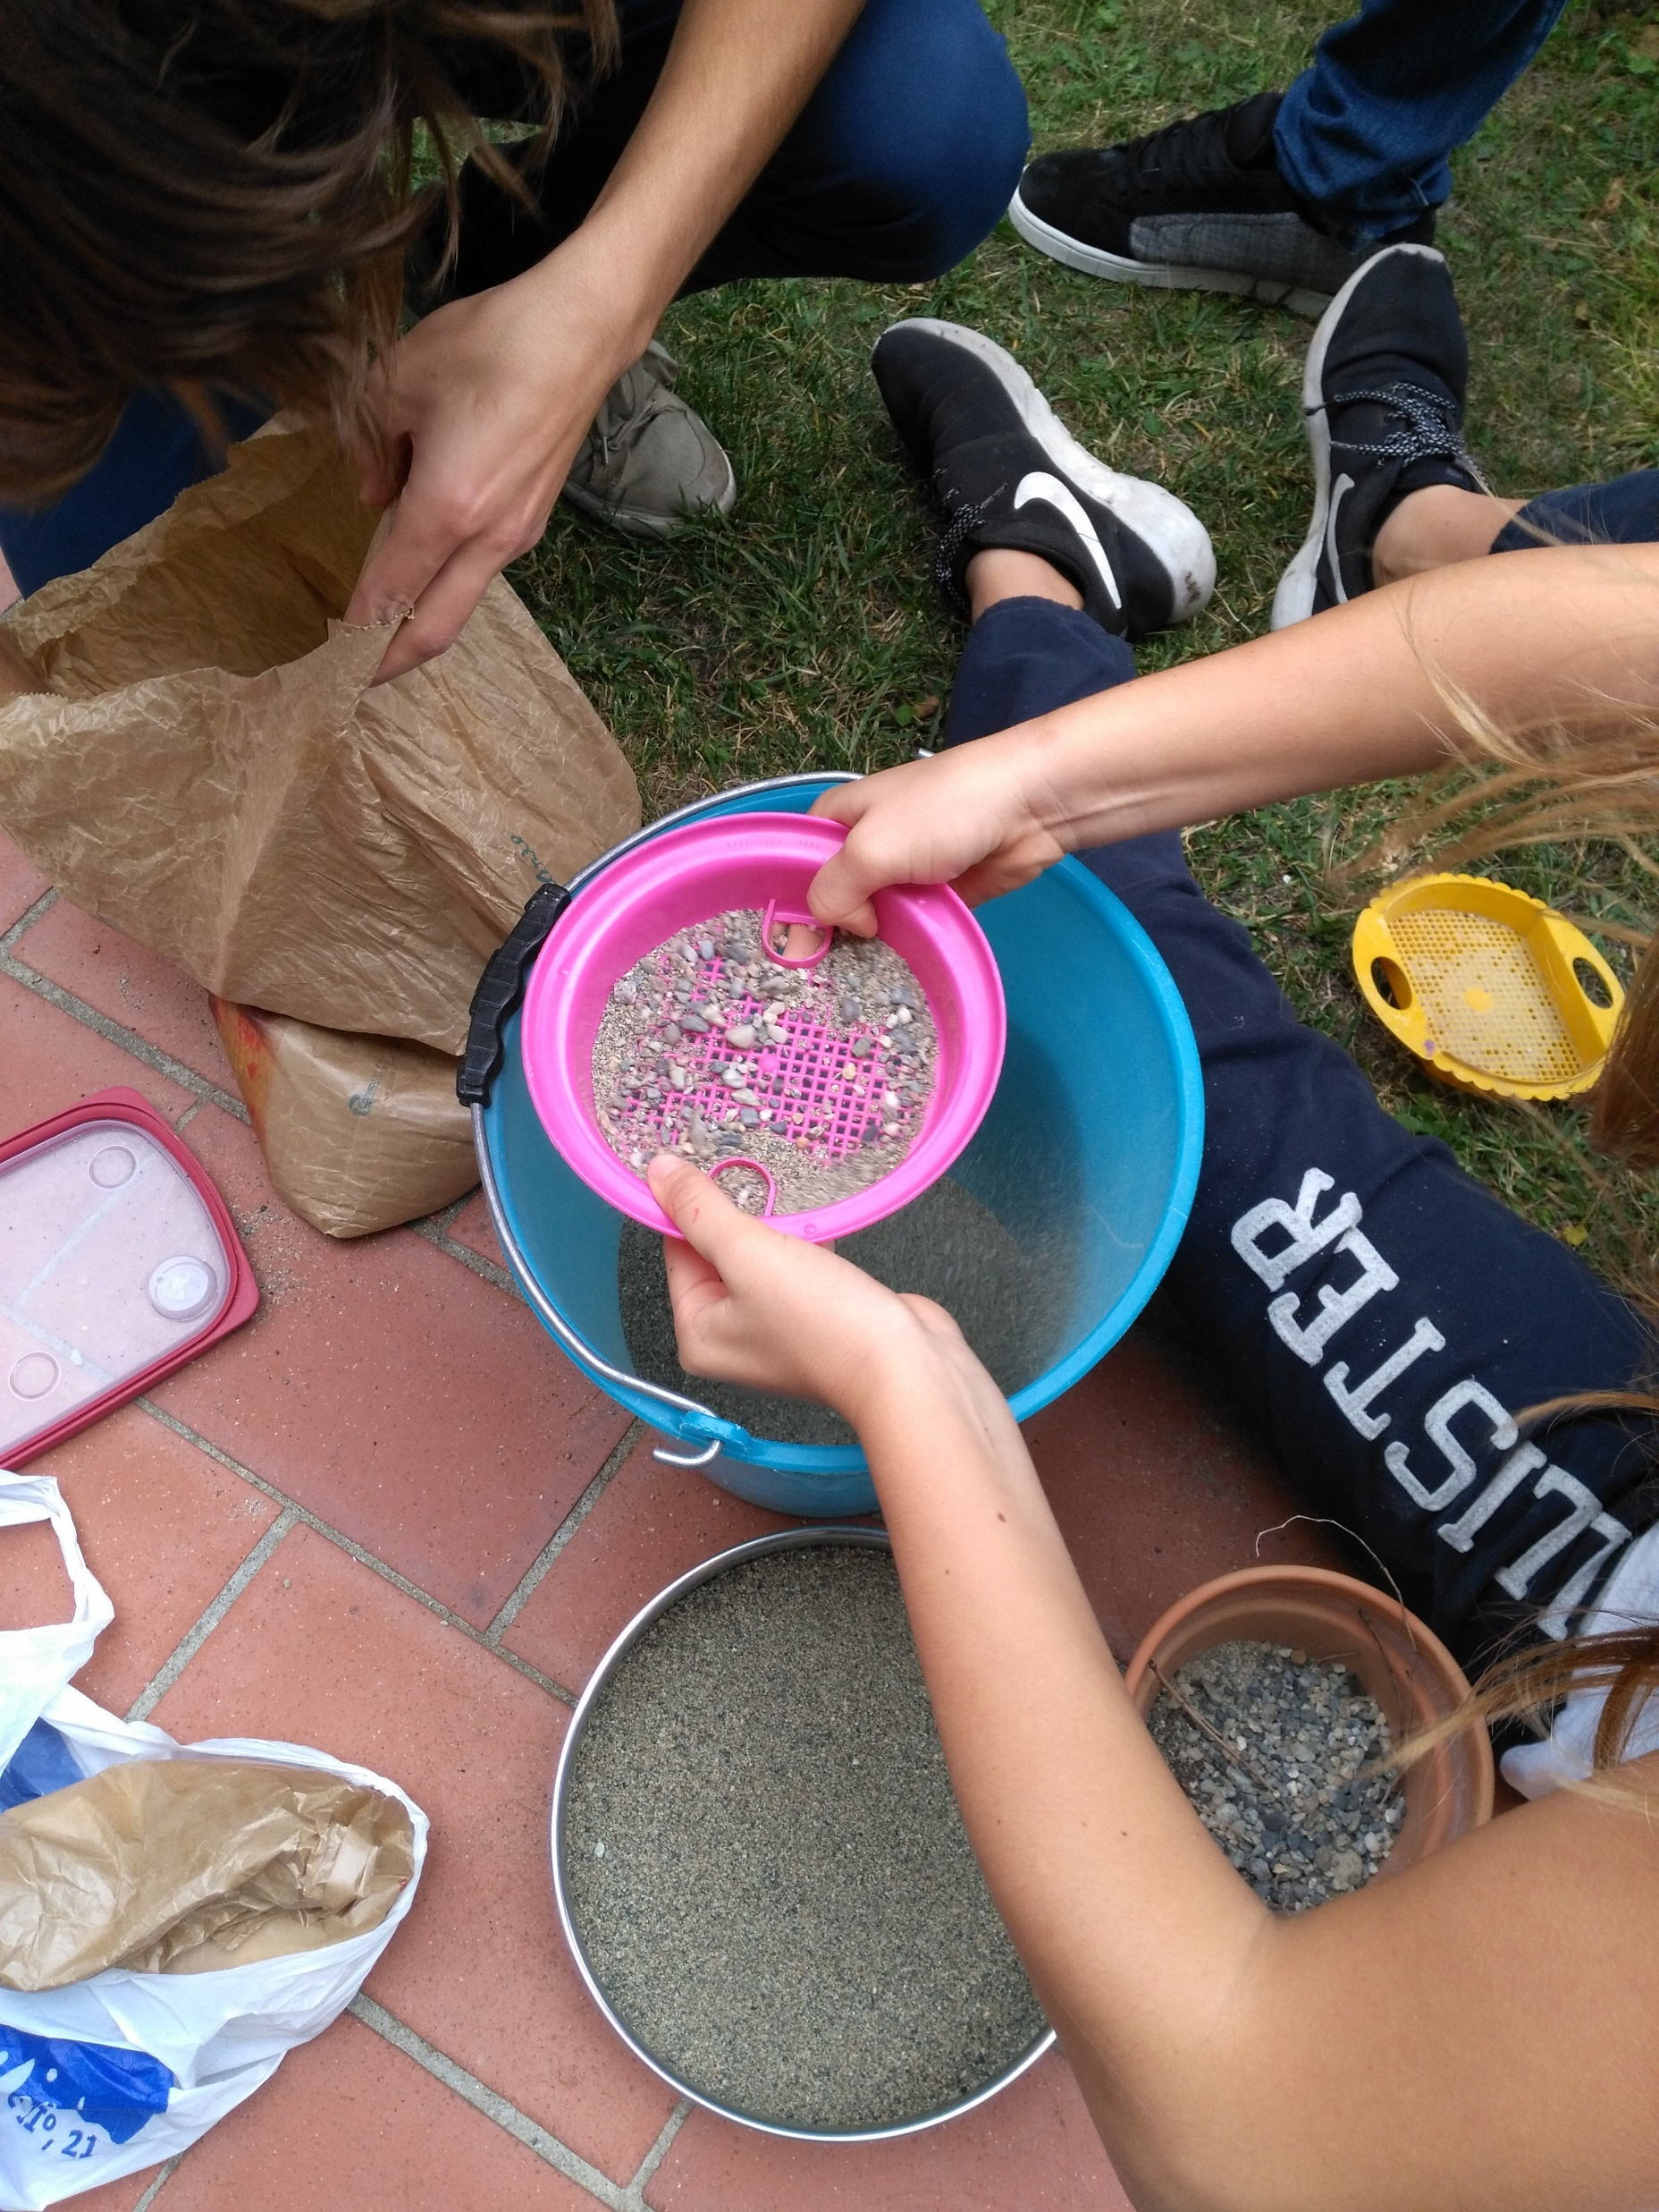
PREPARAZIONE
MATERIALE
Contenitore di plastica
Sfere di varie dimensioni e materiale
Sabbia asciutta
Bolide 1
Bolide 2
Bolide 3
Bolidi | massa (g) | volume (cm³) | superfice d'impatto
bolide 1 | 63,7 | 8,2 | sabbia asciutta
bolide 2 | 31,3 | 6,4 | sabbia asciutta
bolide 3 | 8,4 | 1,12 | sabbia asciutta

Slide 53
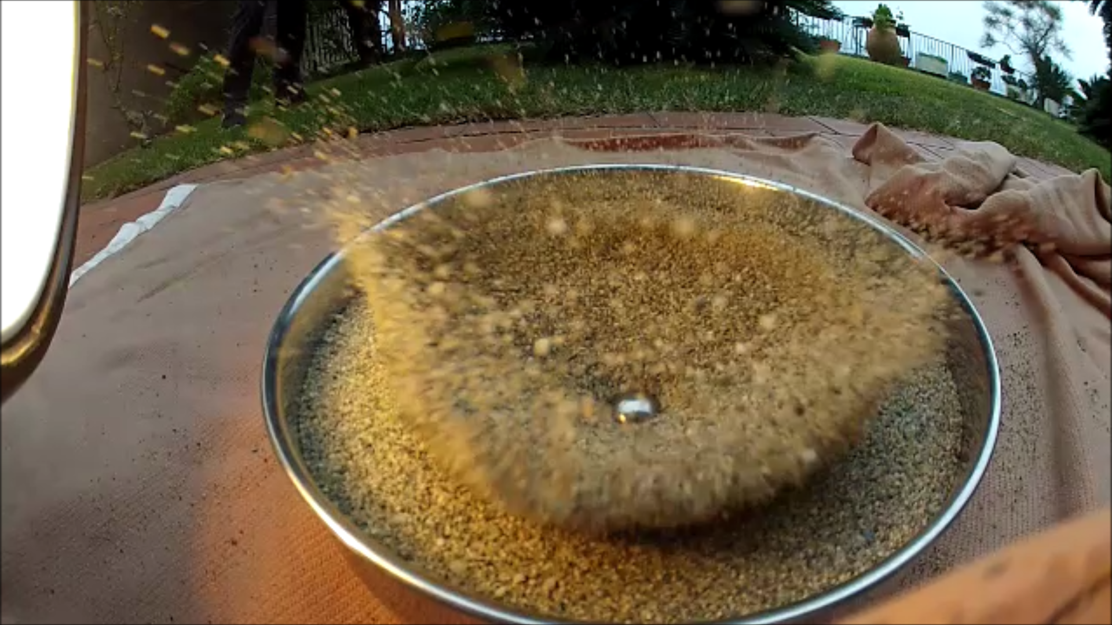
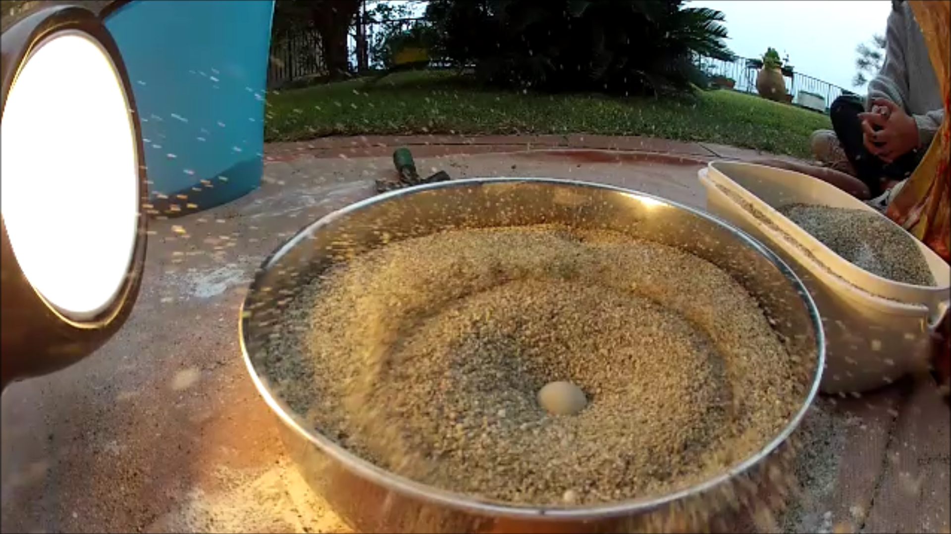
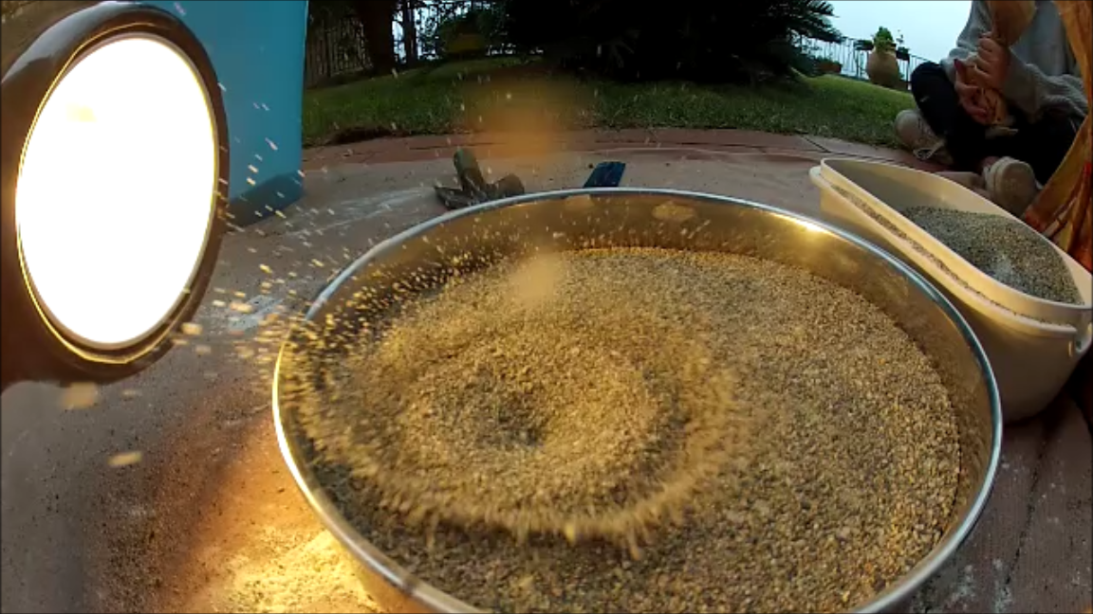
OSSERVAZIONI
Presenza di ejecta (materiale espulso) SI
Formazione del cratere SI
Presenza del central uplifts (picco centrale) NO
Bolide 1
Bolide 2
Bolide 3

Slide 54



OSSERVAZIONI
BOLIDI | MASSA BOLIDI | DIAMETRO BOLIDI | ALTEZZA DI LANCIO | DIMETRO DEI CRATERI
Bolide 1 | 63,7 g | 2,5 cm | 4 m | 10 cm
Bolide 2 | 31,3 g | 2,3 cm | 4 m | 9 cm
Bolide 3 | 8,4 g | 1,3 cm | 4 m | 7 cm
Bolide 1
Bolide 2
Bolide 3

Slide 55

CONFRONTO
Impatto del bolide 1 sulla sabbia ricoperta da uno strato di farina
walll
rays
wall
floor
rays
ejecta
central
uplifts
ejecta
rim
rim

Slide 56

CONCLUSIONI
È possibile riprodurre crateri da impatto in scala ridotta, anche se i fenomeni fisici, che producono i risultati, sono differenti.

